Slide 1
МОЛДАВЫН ШҮҮХИЙН ТОГТОЛЦОО
ДАХЬ КИБЕР АЮУЛГҮЙ БАЙДАЛ

Slide 2

Бүгд Найрамдах Молдав Улсын Шүүхийн Мэдээллийн Систем
Байгуулах, хэрэгжүүлэх болсон шалтгаанууд:
Шүүхийн байгууллагуудын ил тод байдал хязгаарлагдмал
Хүртээмж хязгаарлагдмал мэдээллийн аюулгүй байдал хангалтгүй;
Шүүхийн систем дэх авлигаас урьдчилан сэргийлэх, шийдвэрлэх чадавхи сул;
Гар ажиллагаагаар хэргийн удирдлагыг хянах, бүртгэх хөтлөхөд найддаг;
Хэргийн хуваарилалтад зохих зөвшөөрөлгүй хөндлөнгөөс оролцох, хэргийн нууц мэдээлэлд хандах боломжтой байдал.

Slide 3

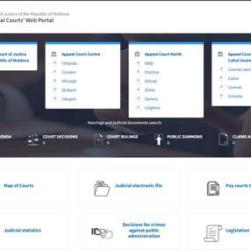
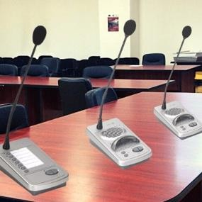
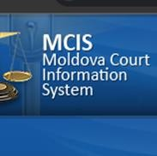
Бүгд Найрамдах Молдав Улсын Шүүхийн
Мэдээллийн Систем
Хэргийн удирдлагын нэгдсэн систем
Цахим шүүхийн хэргийн удирдлагын
систем
Шүүхийн байгууллагуудад
зориулсан үндэсний портал
Шүүх
хуралдааныг дэмжих дижитал шийдлүүд
Шүүхийн мэдээллийн системийн гол бүрэлдэхүүн

Slide 4

Шүүхийн мэдээллийн системийн түлхүүр зарчмууд –
(ШМС: Шүүхийн мэдээллийн систем )
Мэдээлэл үнэн зѳв байх;
Мэдээлэл бүрэн бүтэн байх;
Мэдээлэл найдвартай байх;
Бүртгэлтэй аж ахуйн нэгжүүдийг улсын хэмжээнд магадлах боломжтой байх;
ШМС-ийн хяналт ба удирдлага
Ил тод байх;
Мэдээллийн нууцлалыг
хадгалах;
Мэдээллийн аюулгүй байдлыг
хангах;
ШМС нь одоо байгаа тѳрийн мэдээллийн системтэй нийцтэй байх.

Slide 5



Мэдээллийн аюулгүй байдлын хангалт
Аюулгүй байдал – мэдээллийн систем нь кибер халдлагыг сѳрж, бүх ѳгѳгдлийн нууцлалыг хамгаалж, халдашгүй байдал, бүрэн ажиллагаатай байдлыг нь систем болоод ѳгѳгдлийн бүх түвшинд хангасан байхаар зохиогдсон.
ШҮҮХИЙН ДИЖИТАЛ БА ШҮҮХИЙН ЗАХИРГААНЫ ГАЗАР
Кибер аюулгүй байдлыг хангаж
хангаж буй байгууллагууд:
МЭДЭЭЛЛИЙН ТЕХНОЛОГИ БА КИБЕР АЮЛГҮЙ БАЙДЛЫН ҮЙЛЧИЛГЭЭНИЙ АЛБА
ШҮҮХИЙН ДЭЭД ЗѲВЛѲЛ, АНХАН ШАТНЫ ШҮҮХҮҮД

Slide 6
Мэдээллийн аюулгүй байдлын хангалт
Аюулгүй байдлын нэгдсэн бодлогыг хэрэгжүүдэг;
Аюулгүй байдлын аудит хяналтыг тогтмол хуваариар хийдэг;
ШМС-ийн дэд бүтэц, үүнд: техник ба програм хангамжуудад тогтмол хяналт тавьдаг;
Шүүгч, шүүхийн ажилтнуудад тогтмол сургалт зохион байгуулдаг

Slide 7
Мэдээллийн аюулгүй байдлын хангалт
Дижитал гарын үсэг ба хандалтын хяналт нь мэдээллийн бүрэн бүтэн, нууцлал нь хангагдсан, хүртээмжтэй, эх сурвалж нь үнэн ба найдвартай байх аюулгүй байдлын гол арга хэрэгсэл болдог.
Хэрэглэгч ба хандалтын зөвшөөрлийн удирдлагыг ШМС-ийн администратор төвлөрсөн байдлаар, эсхүл орон нутгийн түвшинд хэрэгжүүлдэг;
ШМС-ийн дэд бүтцийн техник ба програм хангамжийн доголдлоос сэргийлж тэдгээрт тогтмол шинэчлэл хийдэг;
Хандалтыг тухайн хэрэглэгчийн эрхийн байдалд үндэслэн тодорхой үйлдлүүдээр олгодог (жишээ нь: унших, бичих, ѳѳрчлѳх, устгах, татаж авах гэх мэт).

Slide 8
Мэдээллийн аюулгүй байдлын хангалт
Шүүгч, шүүхийн ажилтнуудад тухайн албан тушаалд томилогдсон даруйд сургалт явуулдаг;
Ѳгѳгдѳл, бичиг баримт, үйлдлүүдийн бичлэгийг байнга хийдэг;
Гарсан алдаа ба техник, програм хангамжид үүссэн асуудлыг байнга залруулж, засаж байдаг;
Антивирус, програм хангамжийн шинэчлэл, тусгай зөвшөөрлийн шаардлага, нөхцлийг дагадаг.

Slide 9
Кибер аюулгүй байдалд гарсан тохиолдлын хариу арга хэмжээ
Кибер аюулгүй байдалд гарсан тохиолдлын тоо:
2023 онд - 601 тохиолдол;
2024 онд - 320 тохиолдол.
Хариу арга хэмжээнд зарцуулсан хугацаа: 30 минутаас 8 цаг.

